Slide 1

Classifiez automatiquement des biens de consommation
Quentin Liance – Projet 6

Slide 2
SOMMAIRE
Problématique
2. Segmentation à partir du texte
3. Segmentation à partir des images
4. Segmentation à partir du texte et des images
5. Conclusion

Slide 3





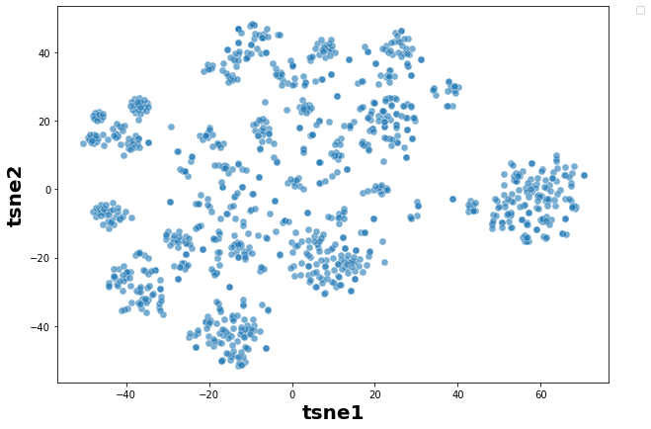
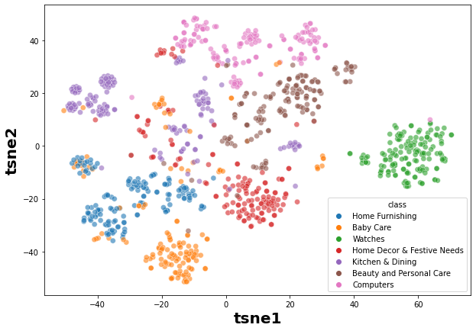
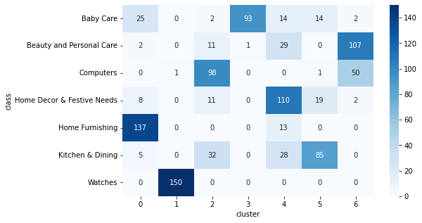
PROBLEMATIQUE
MISSION
OBJECTIF
Réaliser une étude de faisabilité d’un moteur de classification d’articles basé sur une image et une description, pour l’automatisation de l’attribution de la catégorie de l’article
Améliorer l’expérience des utilisateurs
Fiabiliser la catégorisation
PRETRAITEMENT
FEATURE EXTRACTION
REDUCTION DIMENSION
CLUSTERING
REPRESENTATION
Texte
Bag of words
Image
Bag of features

Slide 4
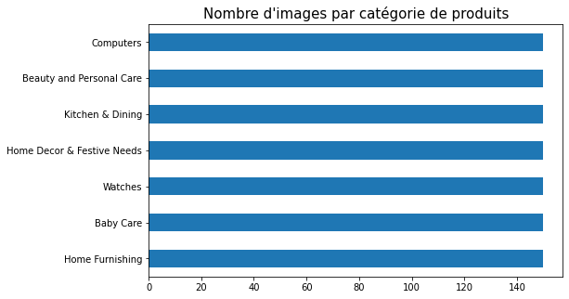
Présentation des DONNEES
1050 produits
7 catégories de produits
Computers
Beauty and personal care
Kitchen & Dining
Home Decor & Festive Needs
Watches
Baby Care
Home Furnishing
150 produits par catégorie
Il existe des catégories plus précises pour chaque produit
Risque : pas assez d’images et de description par catégorie
Choix de rester à ce niveau de granularité

Slide 5




PIPELINE données textuelles
PRETRAITEMENT
FEATURE EXTRACTION
Bag of words
Normalisation
Count Vectorizer
REDUCTION DIMENSION
CLUSTERING & EVALUATION
Stemming
Nettoyage
Minuscule
Tokenisation
Suppression des chiffres
ponctuation
stop words « augmenté »
TF-IDF
DATA
Bag of words
Count Vectorizer
PCA + T-SNE
K-MEANS
ARI
Lemmatisation
TF-IDF

Slide 6
Traitement données textuelles
PRETRAITEMENT
FEATURE EXTRACTION
Bag of words
Normalisation
Count Vectorizer
REDUCTION DIMENSION
CLUSTERING & EVALUATION
Stemming
Nettoyage
Minuscule
Tokenisation
Suppression des chiffres
ponctuation
stop words « augmenté »
TF-IDF
DATA
Bag of words
Count Vectorizer
PCA + T-SNE
K-MEANS
ARI
Lemmatisation
TF-IDF

Slide 7
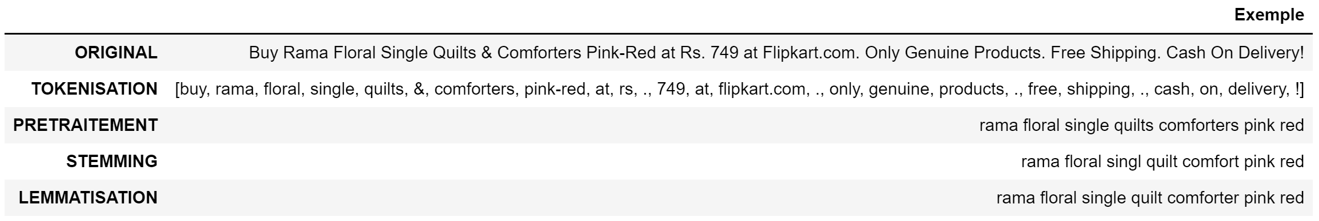
Traitement données textuelles
Exemple de nettoyage et de normalisation d’une description de produit
Nettoyage : Tokenisation, pretraitement
Normalisation : Stemming, lemmatisation

Slide 8
PIPELINE données textuelles
PRETRAITEMENT
FEATURE EXTRACTION
Bag of words
Normalisation
Count Vectorizer
REDUCTION DIMENSION
CLUSTERING & EVALUATION
Stemming
Nettoyage
Minuscule
Tokenisation
Suppression des chiffres
ponctuation
stop words « augmenté »
TF-IDF
DATA
Bag of words
Count Vectorizer
PCA + T-SNE
K-MEANS
ARI
Lemmatisation
TF-IDF

Slide 9
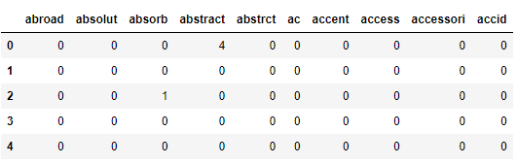
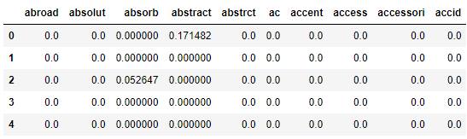
Traitement données textuelles
Exemple de bag of words obtenus avec CountVectorizer et stemming (1050 lignes, 4088 colonnes)
Exemple de bag of words obtenus avec TfidfVectorizer et stemming (1050 lignes, 4088 colonnes)

Slide 10
Traitement données textuelles
PRETRAITEMENT
FEATURE EXTRACTION
Bag of words
Normalisation
Count Vectorizer
REDUCTION DIMENSION
CLUSTERING & EVALUATION
Stemming
Nettoyage
Minuscule
Tokenisation
Suppression des chiffres
ponctuation
stop words « augmenté »
TF-IDF
DATA
Bag of words
Count Vectorizer
PCA + T-SNE
K-MEANS
ARI
Lemmatisation
TF-IDF

Slide 11

Traitement données textuelles
Avant PCA :
1050 lignes, 4088 colonnes
1ère étape : PCA
Création de variables décorrélées entre elles
Diminution de la dimension
Garde un niveau de variance expliquée élevé (99%)
Pourquoi ?
Meilleure séparation des données via le T-SNE
Réduction du temps de traitement du T-SNE
2ème étape : T-SNE
Réduction de dimension tout en essayant de conserver les observations semblables proches et les observations dissemblables éloignées.
Idéal pour la visualisation de groupes d’observations en 2D
Après PCA :
1050 lignes, 563 colonnes
Après T-SNE :
1050 lignes, 2 colonnes (tsne1 & tsne2)

Slide 12
Traitement données textuelles
PRETRAITEMENT
FEATURE EXTRACTION
Bag of words
Normalisation
Count Vectorizer
REDUCTION DIMENSION
CLUSTERING & EVALUATION
Stemming
Nettoyage
Minuscule
Tokenisation
Suppression des chiffres
ponctuation
stop words « augmenté »
TF-IDF
DATA
Bag of words
Count Vectorizer
PCA + T-SNE
K-MEANS
ARI
Lemmatisation
TF-IDF

Slide 13
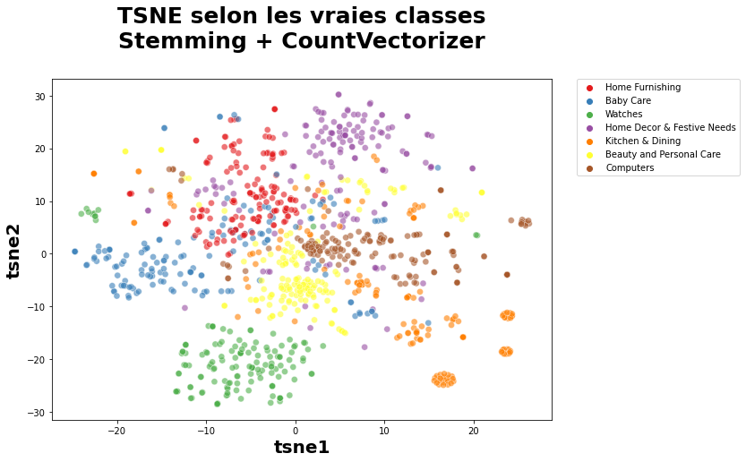
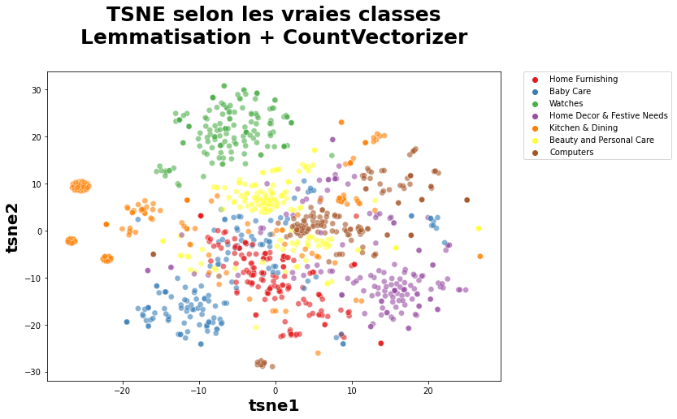

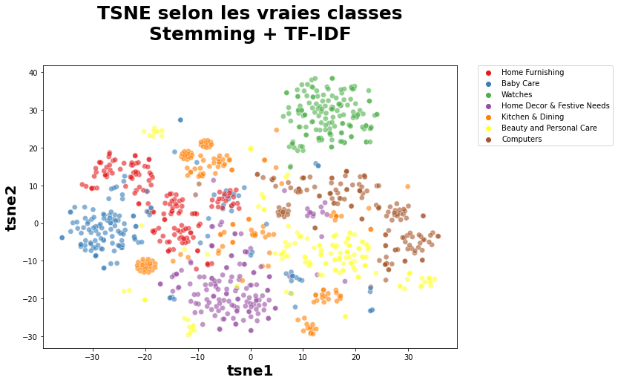
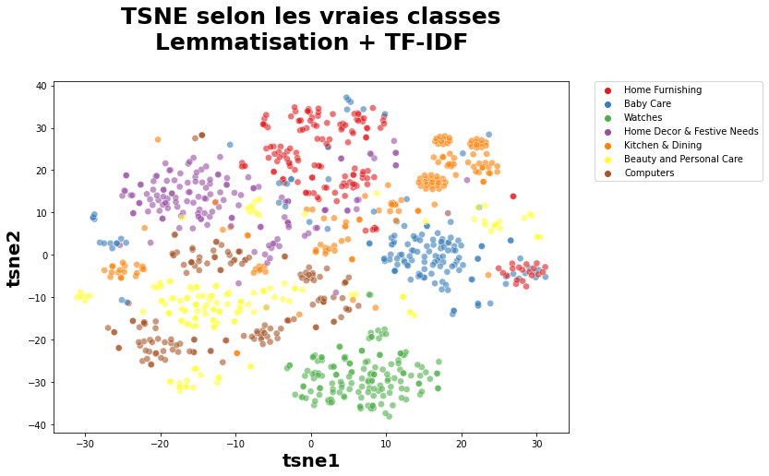

RESULTATS SUR DONNEES TEXTUELLES
ARI = 0,403
ARI = 0,392
ARI = 0,414
ARI = 0,482

Slide 14

PIPELINE Traitement des images
PRETRAITEMENT
Conversion en niveau de gris
Suppression du bruit
Egalisation de l’histogramme
Redimensionnement de l’image 255 x 255
CLUSTERING & DIM. REDUCTION
EVALUATION
FEATURE EXTRACTION
IMAGES
SIFT
Cluster de descripteurs
K-MEANS
PCA + T-SNE
ARI

Slide 15
PIPELINE Traitement des images
PRETRAITEMENT
Conversion en niveau de gris
Suppression du bruit
Egalisation de l’histogramme
Redimensionnement de l’image 255 x 255
CLUSTERING & DIM. REDUCTION
EVALUATION
FEATURE EXTRACTION
IMAGES
SIFT
Cluster de descripteurs
K-MEANS
PCA + T-SNE
ARI

Slide 16
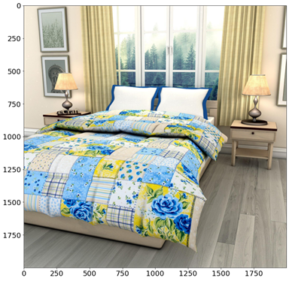
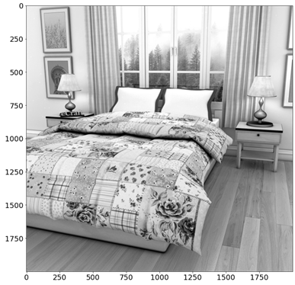
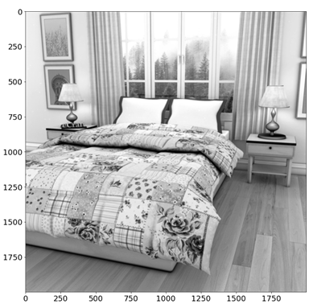
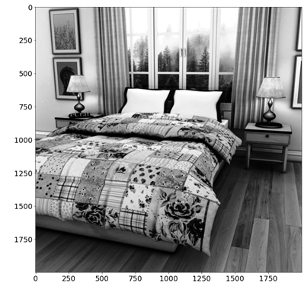
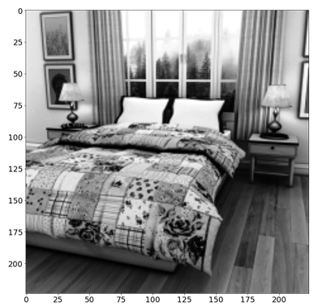
PRETRAITEMENT DES IMAGES
Image originale
Conversion en nuances
de gris
Suppression du bruit gaussien
1.
2.
3.
Egalisation de l’histogramme
Redimension
255 x 255
4.
5.

Slide 17
PIPELINE Traitement des images
PRETRAITEMENT
Conversion en niveau de gris
Suppression du bruit
Egalisation de l’histogramme
Redimensionnement de l’image 255 x 255
CLUSTERING & DIM. REDUCTION
EVALUATION
FEATURE EXTRACTION
IMAGES
SIFT
Cluster de descripteurs
K-MEANS
PCA + T-SNE
ARI

Slide 18
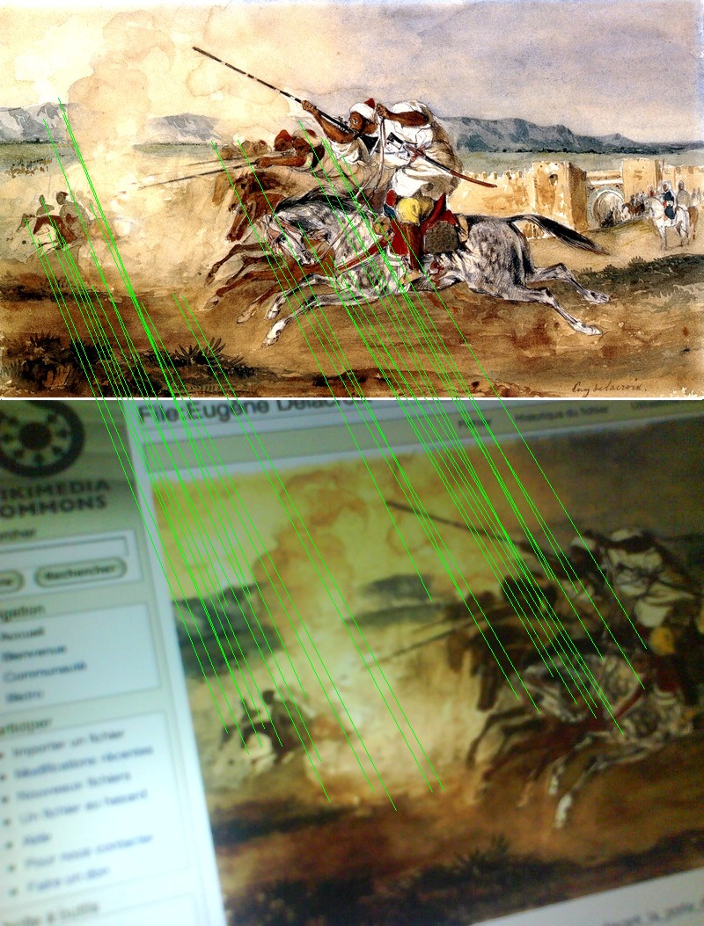
Images : DETECTION & DESCRIPTION DE FEATURES
SIFT : Présentation
SIFT : Scale-Invariant feature transform
Méthode standard pour la détection et la description de features
Détecte des points d’intérêt à différentes échelle de zoom de l’image
Associe un vecteur de valeurs codant le voisinage du point d’intérêt, appelé descripteur
La comparaison de descripteurs issus de différentes images permet de trouver des correspondances locales entre les images

Slide 19
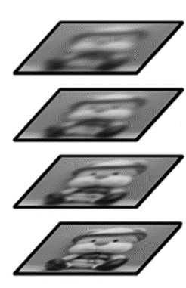
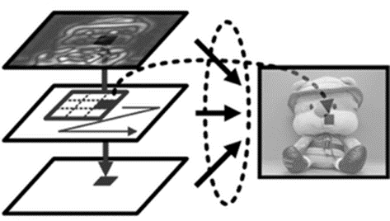
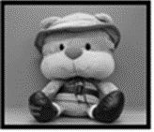
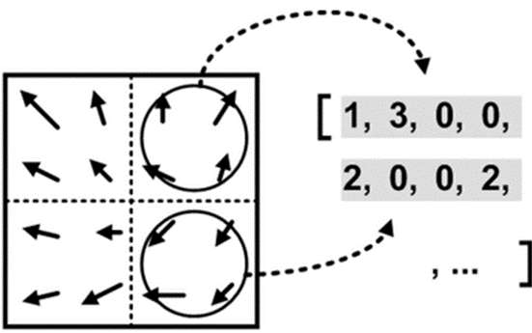
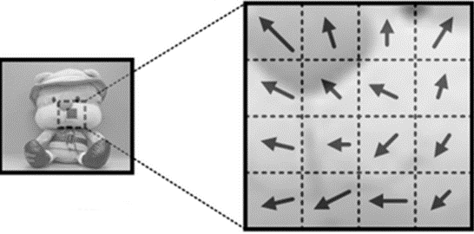
Images : DETECTION & DESCRIPTION DE FEATURES
SIFT : Principes
La détection se fait par comparaison de résultats de filtrage gaussien successifs (DOG - Difference of Gaussian).
Les extremum locaux de ces DOG, après élimination de bords instables, donnent les features.
Cette analyse se fait à différentes échelles de zoom de l’image (octaves)
Le descripteur est composé d’histogrammes normalisés des directions du gradient dans un voisinage du point d’intérêt
Ces directions sont mesurées relativement à une direction principale dans le voisinage
La taille du voisinage est fixée relativement à l’échelle de détection du point.
Le descripteur est composé de 128 valeurs entières
Les mêmes points SIFT apparaissent après rotation ou zoom de l’image, et leurs descripteurs sont proches.
Point d’intérêt (feature)
descripteur

Slide 20
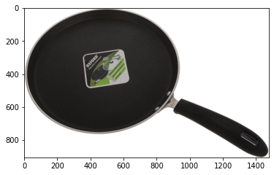
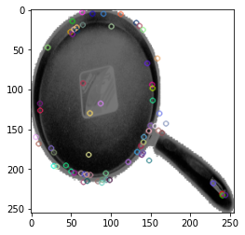
Images : DETECTION & DESCRIPTION DE FEATURES
SIFT : EXEMPLE
Exemple d’une image après prétraitement puis extraction de features
Pour l’image suivante, on obtient 73 descripteurs composés de 128 valeurs

Slide 21
PIPELINE Traitement des images
PRETRAITEMENT
Conversion en niveau de gris
Suppression du bruit
Egalisation de l’histogramme
Redimensionnement de l’image 255 x 255
CLUSTERING & DIM. REDUCTION
EVALUATION
FEATURE EXTRACTION
IMAGES
SIFT
Cluster de descripteurs
K-MEANS
PCA + T-SNE
ARI

Slide 22
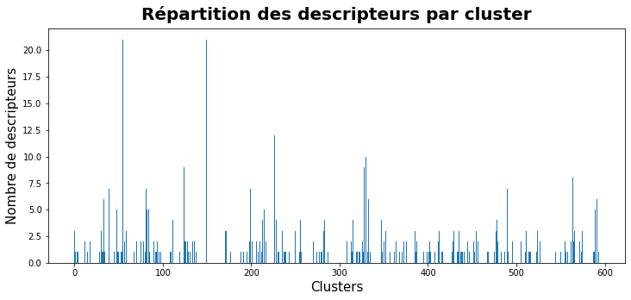
Images : EXPLOITATION DES FEAtURES
Utilisation des descripteurs pour classifier des images
Création des clusters de descripteurs
Utilisation de MiniBatchKMeans pour obtenir des temps de traitement raisonnables (k fixé à 595)
Pour chaque image :
prédiction des numéros de cluster de chaque descripteur
création d'un histogramme = comptage pour chaque numéro de cluster du nombre de descripteurs de l'image
Features d'une image = Histogramme d'une image = Comptage pour une image du nombre de descripteurs par cluster
Après T-SNE :
1050 lignes, 2 colonnes (tsne1 & tsne2)
Après PCA :
1050 lignes, 475 colonnes
Avant PCA :
1050 lignes, 595 colonnes

Slide 23
PIPELINE Traitement des images
PRETRAITEMENT
Conversion en niveau de gris
Suppression du bruit
Egalisation de l’histogramme
Redimensionnement de l’image 255 x 255
CLUSTERING & DIM. REDUCTION
EVALUATION
FEATURE EXTRACTION
IMAGES
SIFT
Cluster de descripteurs
K-MEANS
PCA + T-SNE
ARI

Slide 24
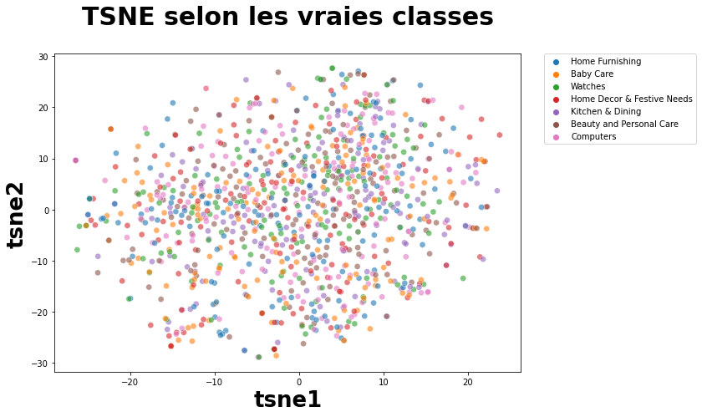
RESULTATS DU CLUSTERING
ARI ≃ 0
Nécessité de combiner les données textuelles aux features des images

Slide 25
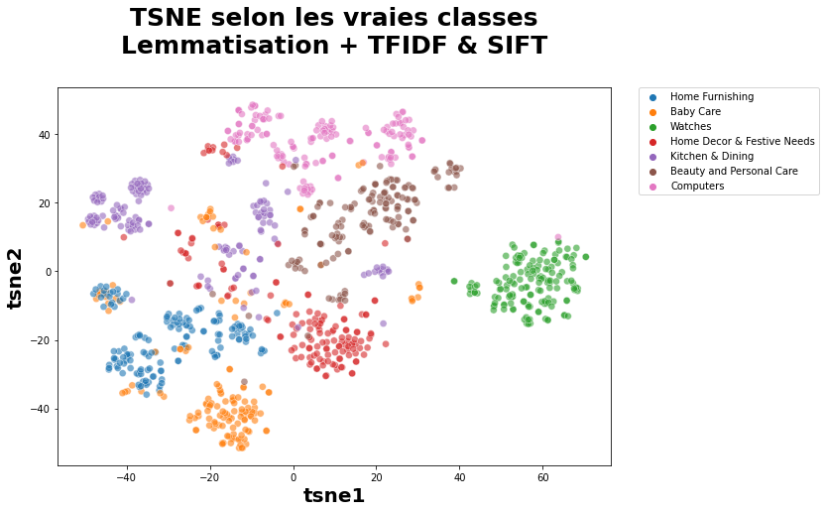
Exploitation TEXTES & IMAGES
Avant PCA :
1050 lignes, 5231 colonnes
Après PCA :
1050 lignes, 823 colonnes
Après T-SNE :
1050 lignes, 2 colonnes (tsne1 & tsne2)
ARI = 0,535

Slide 26
CONCLUSION
Clustering des produits via 3 approches :
En se basant sur la description des produits (ARI = 0,48)
En se basant sur les images (ARI ≃ 0)
- En considérant simultanément descriptions & images (ARI = 0,535)
La segmentation des articles par catégorie est automatisable (Watches)…
… et perfectible (Kitchen & Dining)
Quelques pistes d’amélioration
Images : CNN
Texte : word embedding (Doc2Vec), BERT

